Slide 1
数据中心技术
施展
武汉光电国家实验室
2016-11-11

Slide 2
基本信息
施展 副研究员，武汉光电国家实验室，存储部，F309
课程公务 每周五下午14:30-15:30
课程主页 https://github.com/cs210-566
联系方式 zshi@hust.edu.cn 13971459597
参考书
云计算与分布式系统——从并行处理到物联网，机械工业出版社，2012
云计算——概念、技术与架构，机械工业出版社，2014
Barroso, Clidaras, and Holzle, “The Datacenter as a Computer: An Introduction to the Design of Warehouse-Scale Machines, Second Edition.”, 2013

Slide 3
课程计划
1 | 课程总体介绍 | 11-09
2 | 基础环境与技术讲解 | 11-11
3 | 虚拟化、容器技术 | 11-16
4 |  | 11-18
5 | 分布式对象存储技术 | 11-23
6 | 软件定义网络技术 | 11-25
7 | 论文讨论 | 11-30
8 |  | 12-02
9 |  | 12-07
10 |  | 12-09
11 | 实验讲解、操作、问题分析、课后实践 | 12-14
12 |  | 12-16
13 |  | 12-21
14 |  | 12-23
15 | 完成实验，课程总结，编写报告 | 12-28
16 |  | 12-30

Slide 4
讲座内容
讲解实验环境
国家光电实验室F310机房
掌握使用方法
为数据中心实际部署平台软件做好必要准备
OpenStack, Docker
熟悉运行、维护、使用基础工具与方法
Linux, Bash, VM, Container

Slide 5
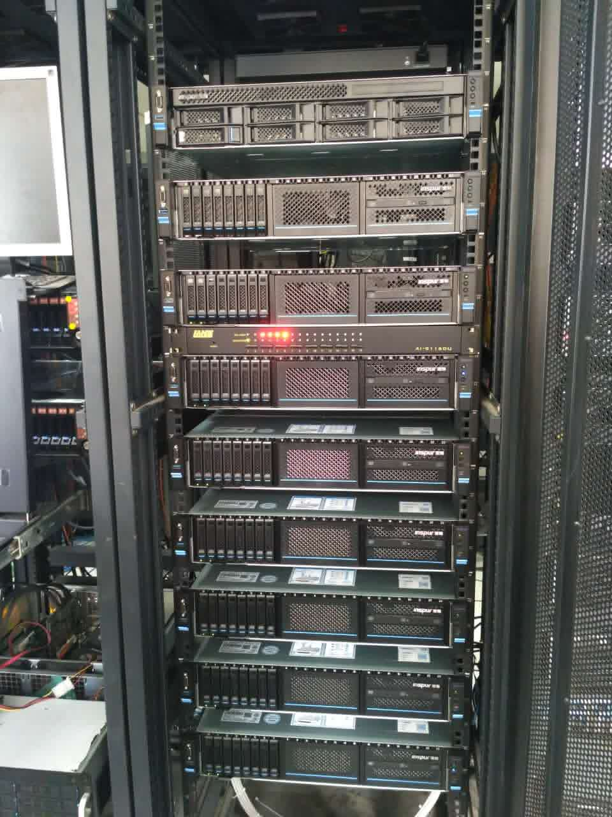
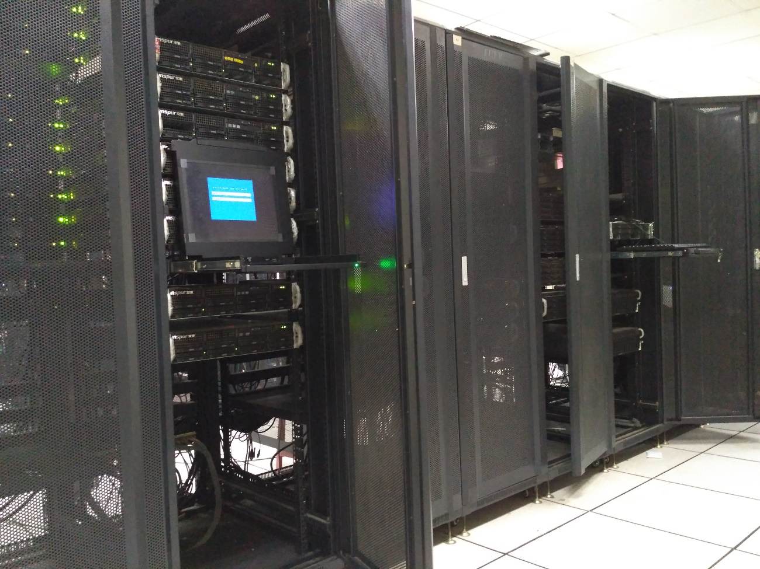
实验环境
GBE switch
10GBE switch
hostname: N1
hostname: N2
…
KVM
…
hostname: N9
(10U reserved)
UPS
AC
UPS
AC
服务器集群已经就位 (国家光电实验室F310)

Slide 6
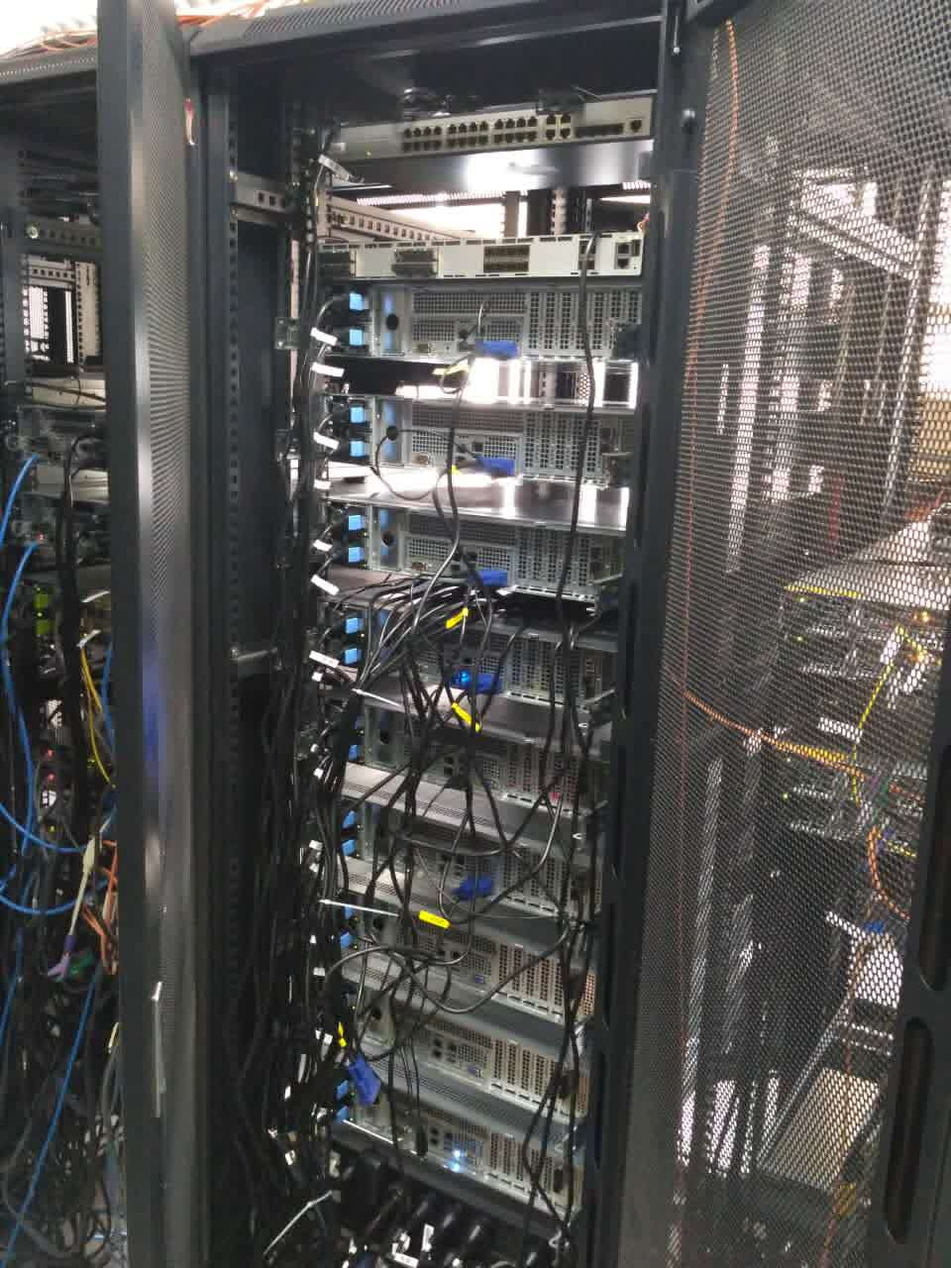
实验环境
控制机
Controller
管理交换机
千兆GBE switch
服务交换机
万兆10GBE switch
切换器
KVM
计算/存储
C/S servers
服务器集群已经就位 (国家光电实验室F310)

Slide 7
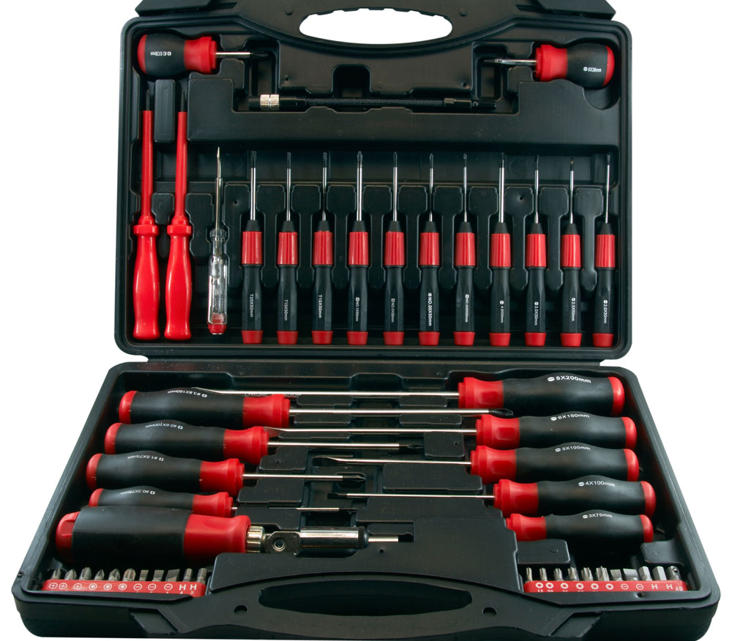
定个小目标
如果现在就要部署云主机，还应该做些什么？

Slide 8
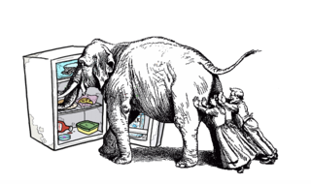
定个小目标
建立一套完整云平台
安装 Linux
装配 OpenStack
部署 Docker

Slide 9
成败在于细节
熟悉集群，为建立一套完整云平台做准备
Linux
远程连接主机、远程执行命令
检查服务器状态:
内核版本、时间、网络、进程、设备、磁盘、文件系统
uname, date, ifconfig, ps, /proc, /dev, df, du, mount
代码、脚本、配置管理初步
习惯用版本管理 git, github, bitbucket
熟练掌握文本操作 cat, head, tail, grep, sed, awk, cut, paste, join
今后可学习一两套批量部署工具 ansible, puppet, cfengine
添加和更新软件安装源
想一想，怎样提高效率？学校源 http://mirrors.hust.edu.cn/、本地源
集群时间同步 ntp, chrony
想一想，不同步会如何？

Slide 10
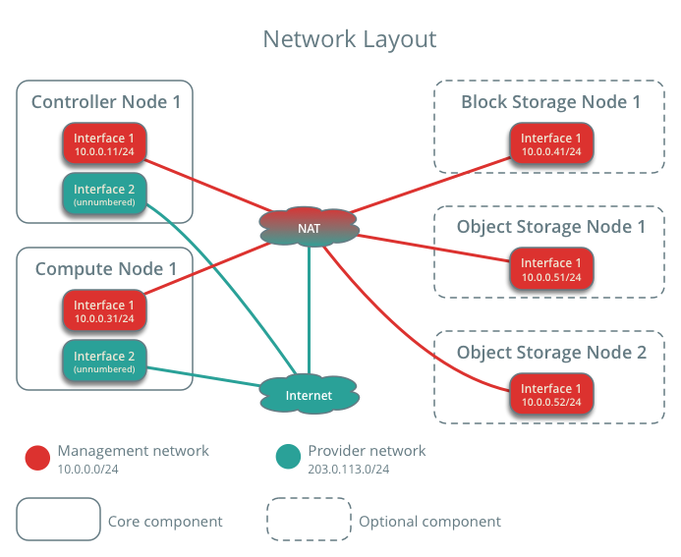
定个小目标
云平台软件所需环境
OpenStack http://docs.openstack.org/newton/install-guide-ubuntu/environment-packages.html
Ubuntu Cloud Archive http://ubuntu-cloud.archive.canonical.com/ubuntu/
建立 Python 环境
工程环境 包管理器 pip, 命令行解释器 ipython
学术环境 科研程序库 numpy, matplotlib, jupyter, notebook, pandas
两套网络

Slide 11
定个小目标
云平台软件所需环境
Docker
一站式安装脚本
有没有 curl？可能需要安装
curl -fsSL https://get.docker.com/ | sh 或需
curl -fsSL https://get.docker.com/gpg | sudo apt-key add –
https://docs.docker.com/engine/getstarted/linux_install_help/

Slide 12
定个小目标
云平台软件所需环境
Docker
包管理器
确认内核版本足够 (>3.10)
使用安全源
sudo apt-get install apt-transport-https ca-certificates
sudo apt-key adv --keyserver hkp://p80.pool.sks-keyservers.net:80 --recv-keys 58118E89F3A912897C070ADBF76221572C52609D
添加源
Xenial 16.04 (LTS): deb https://apt.dockerproject.org/repo ubuntu-xenial main
echo "<REPO>" | sudo tee /etc/apt/sources.list.d/docker.list; sudo apt-get update
安装依赖包 sudo apt-get install linux-image-extra-$(uname -r) linux-image-extra-virtual
确认安装包 apt-cache policy docker-engine
走起
$ sudo apt-get install docker-engine
$ sudo service docker start
$ sudo docker run hello-world
https://docs.docker.com/engine/installation/linux/ubuntulinux/

Slide 13
后续内容
泛读相关论文 选篇精读，列表下周给出
勤练实验技术 Linux, Git, SSH, Python, OpenStack, Docker …
讲解数据中心关键技术：虚拟机与容器
背景
背景

